Slide 1


Leadermetoden…
Metod inom Landsbygdsprogrammet 2007 – 2013
offentliga
LAG
ideella
privata
Bygger på - Nära samverkan mellan sektorerna
…underifrånperspektiv
…fokus på lokal landsbygdsutveckling
För att förbättra livskvaliteten - bredda företagandet -
främja utveckling av landsbygdsekonomin

Slide 2
Leader
2007-2013
Metoden gör skillnad
  Mervärden som genereras bidrar till samhällsutveckling
  Metoden stärker den demokratiska utvecklingen
    Bygger på närhet och verklighetsförankring
    Känsla av sammanhang och mening, identitet och stolthet
  Skapar nya arenor för utvecklingsarbete
    Lärande och hållbarhet
LLU 2014-2020
LLU Sydost ?

Slide 3
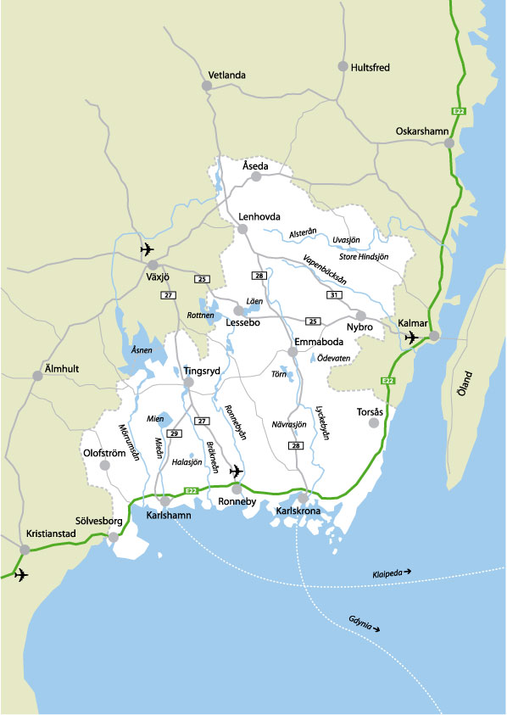
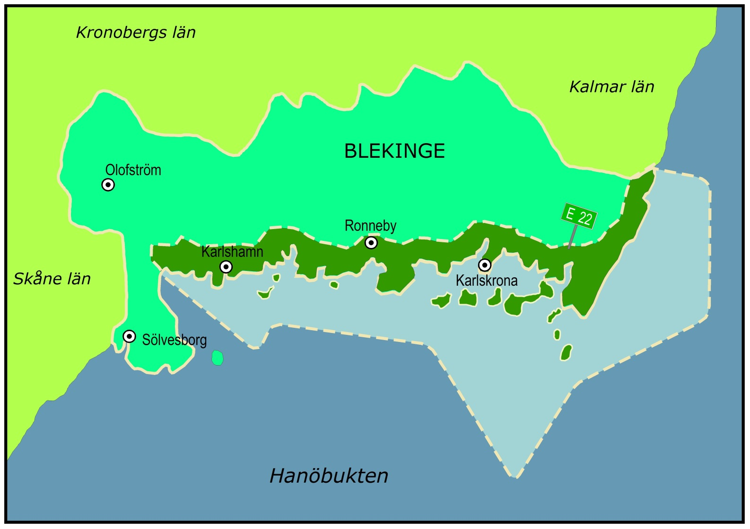
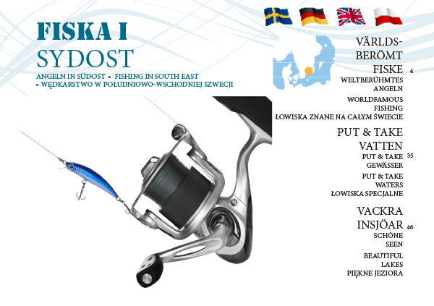
Leader
Tillsammans skapar vi nytt
Gemensamma
möjligheter &
utmaningar
Styrka och uthållighet
LLU 2014-2020
LLU Sydost ?
Gemensam erfarenhet
Utvidgning FOG
Multifonder
Havs- och
Fiskerifonden

Slide 4


Leader 2014-2020
Från experiment till multimetod
5:e generationens Leader
(Lokalt Ledd Utveckling)
Nu blir Leadermetoden förebild i alla fonderna

Slide 5
Flera fonder
Nya perspektiv!
  Landsbygdsfonden – förutsättningar för jobb på landsbygden – modernisera landsbygden – stödja miljö och klimatarbete – hållbar förvaltning av naturresurser – ge utlopp för den lokala initiativkraften…
  Socialfonden – ökad sysselsättning – välfungerande arbetsmarknad –
  stärka människors ställning i arbetslivet – kompetensutveckling –
  underlätta för dem som står långt ifrån arbetsmarknaden –
  underlätta för ungdomar att komma i arbete…
  Regionalfonden – stärkt regional konkurrenskraft – hållbar tillväxt – strukturförändringar – ökat entreprenörskap - innovation – grön ekonomi…
  Havs- och fiskerifonden – hållbart fiske och vattenbruk – ökad konkurrenskraft– diversifiering – god förvaltning av havsmiljö – stödja miljö- och klimatarbete…

Slide 6
Leader 2014-2020
Tidslinjal
2014
Maj – Vi lämnade in gemensam intresseanmälan
Maj-juni – Samverkansmöten med stora referensgruppen (politiker, kommunala tjänstemän, representanter från LAG grupperna i resp. område)
Augusti/Oktober – Fokusgruppsarbete ny Utvecklingsstrategi
November – Remiss prel Utvecklingsstrategi
December – Inlämning av prel. Utvecklingsstrategi till Jordbruksverket
  Urval av strategier…
2015
Vintern – Ev. kompletteringar till utvecklingsstrategin
Mars/april – Godkännande av utvecklingsstrategi/område
April/maj – Valberedningens arbete, fördelning av budget
Juni - Bilda Leaderförening/ansöka om driftspengar/anställa personal
2016
  Första utbetalning

Slide 7
Leader 2014-2020
Fortsatt arbete
Ledningsgrupp
Ordf, v ordf & VL
Stora Referensgruppen
2 samverkansmöten
15/5 och 24/6
Trepartnerskapet från området
SWOT-analys
Insatsområden
Fokusgruppernas struktur
Insatsområden
Attraktionskraft
Miljö, energi & klimat
Företagande och innovation
Natur, kultur och historia
Strategiska samarbeten
Kommunikationer & service
Fokusgrupperna
Fördjupade diskussioner om vilka konkreta behov som finns i respektive insatsområde samt hur vi ska göra prioriteringar m m
Skrivargrupp
Förslag till Utvecklingsstrategi senast 31 okt
REMISS!

